Slide 1
Base de Datos Modelo Físico
Ing. Julio Ernesto Carreño Vargas Msc.

Slide 2
Modelo Físico
Una vez se cuenta con el modelo lógico se selecciona el modelo físico en el cual se quiere representar dicho modelo
El modelo físico puede ser obtenido automáticamente desde el modelo lógico
El modelo relacional puede ser implementado físicamente a través de muchos RDBMS(Relational DataBase Management Systems), entre los cuales tenemos:
Oracle
SQL Sever
DB-2
MySQL
…

Slide 3
Modelo Físico
Los DBMS manejan lenguajes para expresar las estructuras físicas de las tabla:
DDL: (Data Definition Language)
Lenguaje de definición de datos
DML: (Data Manipulation Language)
Lenguaje de manipulación de datos

Slide 4
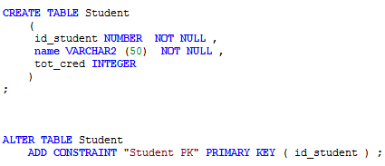
DDL
Para crear una tabla se utiliza la sentencia CREATE TABLE
La sentencia ALTER TABLE permite modificar la estructura una vez ésta ha sido creada
La sentencia PRIMARY KEY permite especificar la llave primaria de una tabla

Slide 5
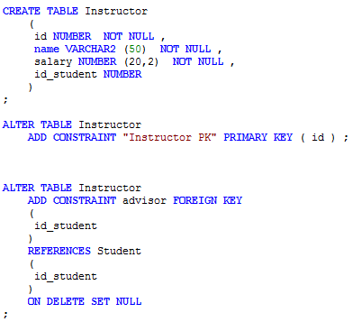
DDL
Las llaves foráneas se definen con la sentencia FOREIGN KEY

Slide 6
Bibliografía
Modern Database Management.10th Edition.Jeffrey A. Hoffer, V. Ramesh, Heikki Topi.2021 Pearson Education, Inc. Publishing as Prentice Hall.
Database System Concepts.Avi Silberschatz , Henry F. Korth , S. Sudarshan.McGraw-Hill. 2019.
Sistemas de Bases de Datos. Thomas M. Conolly, Carolyn E. Begg. Addison Wesley. 4 edición. 2018

